Slide 1
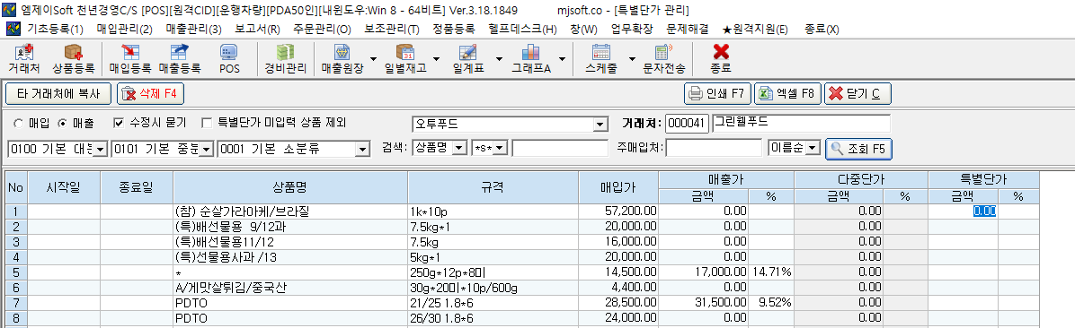
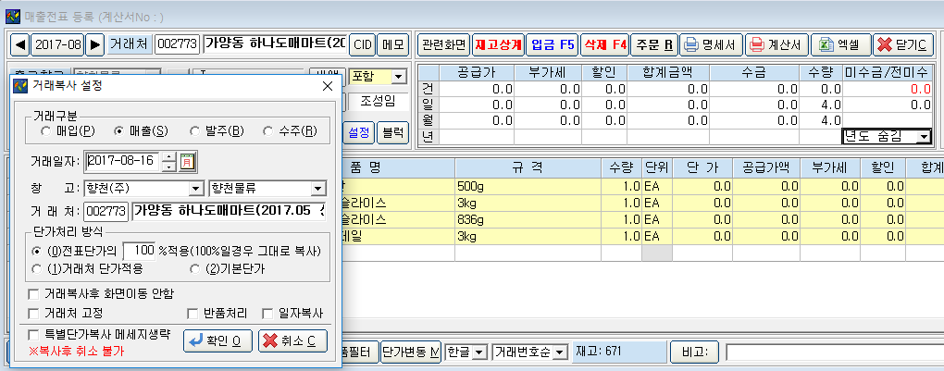
향천 주문개발 정리
2015-07-30
작업내용 : 1. 특별단가 관리 시트형에서 다른 사업장의 거래처에도 복사할 수 있는 기능
2. 매입/매출등록 화면에서 거래복사 시 대상이 되는 업체에 넘어가는 단가가 특별단가로 지정될 수 있는 기능
3. 매입/매출 등록 화면에서 거래복사 시 수주, 발주로 복사하는 기능
4. admin 권한으로 일계표에서 상세 내역으로 넘겨 매/입출 내역을 수정 하는 기능
1. 특별단가 관리 시트형에서 다른 사업장의 거래처에도 복사할 수 있는 기능
특별단가 관리 시트형 에서 다른 사업장의 거래처에도 복사할 수 있는 기능 추가
2. 매입/매출등록 화면에서 거래복사 시 대상이 되는 업체에 넘어가는 단가가 특별단가로 지정될 수 있는 기능
거래복사 시 대상이 되는 업체에 넘어 가는단가가 해당업체의
특별 단가로 지정될 수 있게 기능 추가

Slide 2
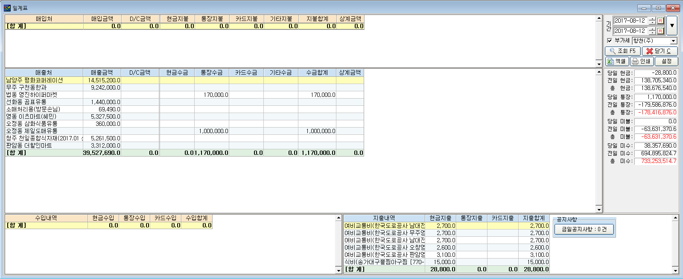
3. 매입/매출 등록 화면에서 거래복사 시 수주, 발주로 복사하는 기능
매입과 매출 화면 거래 복사 시 내용을 발주와 수주에 넘길수
있게 작업
4. admin 권한으로 일계표에서 상세 내역으로 넘겨 매/입출 내역을 수정 하는 기능
Admin 관리자 로그인 시 일계표에서 더블 클릭 하면 상세 내역으로 넘겨 처리할 수 있게 작업

Slide 3
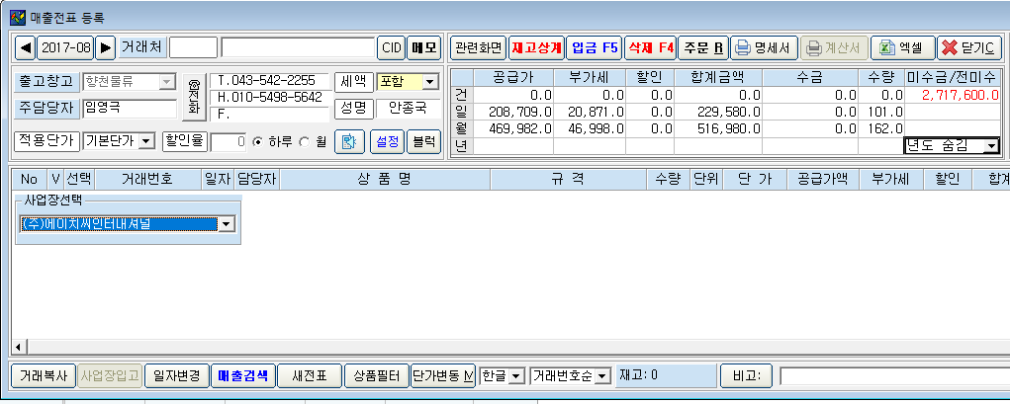
2015-08-25
작업내용 : 1. 매입매출에 한정하여 admin으로 로그인 하면 타 사업장의 내용을 처리할 수 있는 기능
2. 품목 기준으로 박스만쓸지 낱개만 쓸지 설정 하여 온라인 주문서에서 활용 하는 기능
3. 온라인 주문서 공지에 엑셀 첨부 하는 기능
4. 온라인 비공개 설정을 품목 리스트에서 처리 하는 기능
5. 스마트폰에서 상품 검수 기능 추가
1. 매입매출에 한정하여 admin으로 로그인 하면 타 사업장의 내용을 처리할 수 있는 기능
Admin으로 로그인 하였을경우 사업장을 선택하여 해당 사업장으로 내용을 처리 할 수 있는 기능 작업

Slide 4
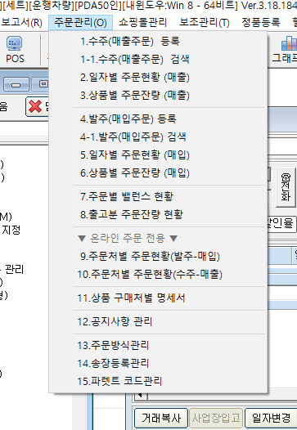
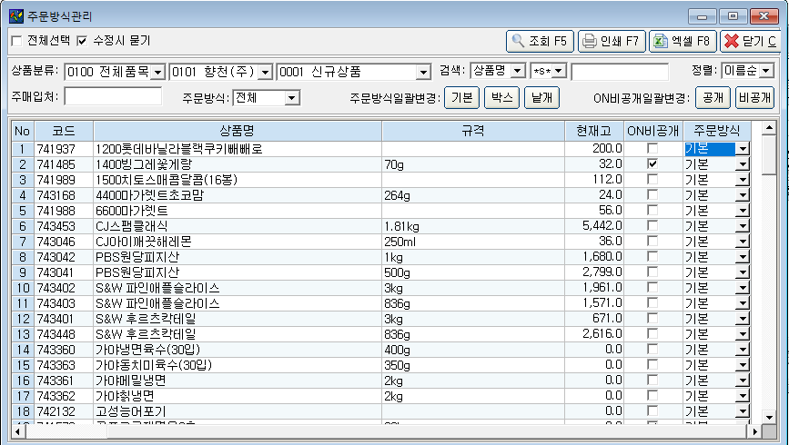
2. 품목 기준으로 박스만쓸지 낱개만 쓸지 설정 하여 온라인 주문서에서 활용 하는 기능
주문관리 하단 주문방식관리메뉴
해당 메뉴에서 온라인 비공개 일괄 변경 및 주문방식을 기본, 박스, 낱개로 변경 하여 박스만 주문하게 하거나 낱개만 주문
할 수 있는 기능 추가

Slide 5
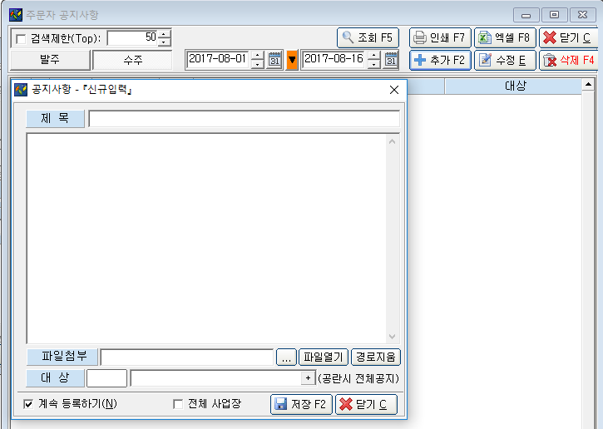
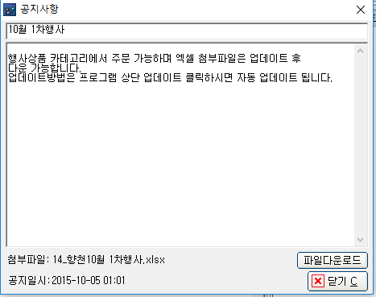
3. 온라인 주문서 공지에 엑셀 첨부 하는 기능
주문관리- 공지사항관리
온라인 주문서 공지사항관리에 파일 업로드및 다운로드 기능 추가

Slide 6
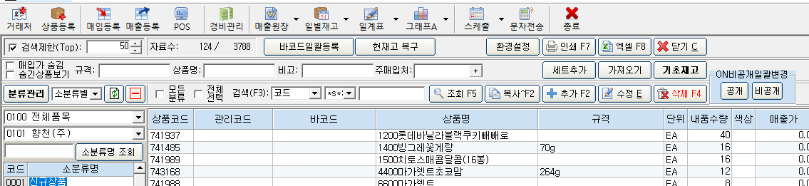
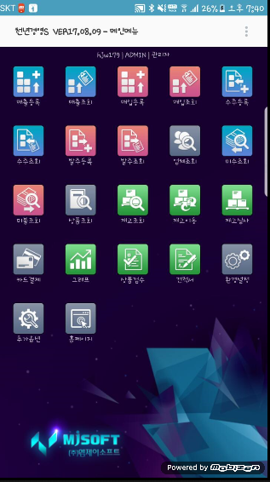
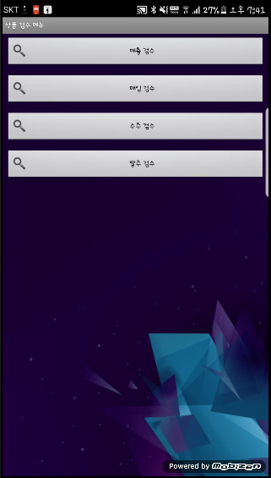
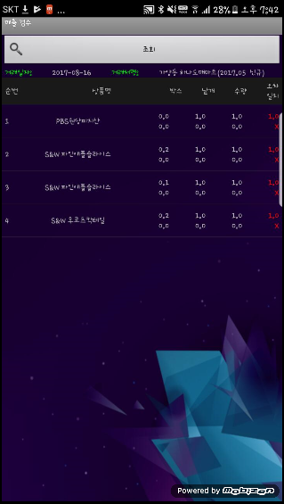
4. 온라인 비공개 설정을 품목 리스트에서 처리 하는 기능
상품 등록 화면에 온라인 비공개 일괄변경 기능 작업
5. 스마트폰에서 상품 검수 기능 추가
매출,매입,수주,발주 검수 지원
메뉴를 눌러 입력된 내용을 조회 하면
입력한 내용이 나오며 스캔이나 수량입력을 통해 처리 검수
하는 기능 작업
스마트폰 메인 화면에서 상품검수 클릭

Slide 7
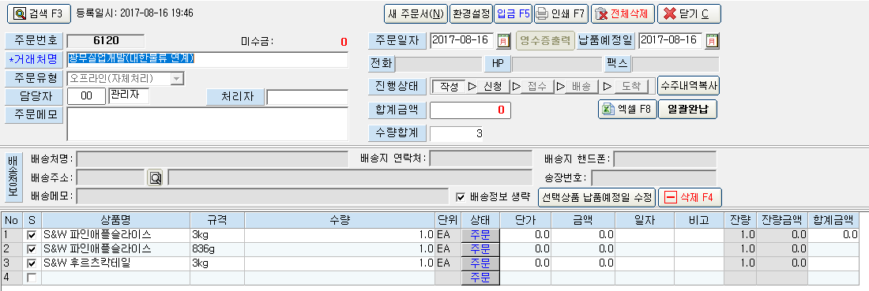
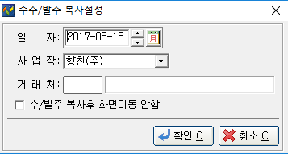
2015-10-23 330,000원 입금
작업내용 : 1. 수주<->발주 복사 기능
1. 수주<->발주 복사 기능
수주와 발주 등록 화면에서
내용을 수주와 발주 등록으로 복사
하는 기능 작업

Slide 8
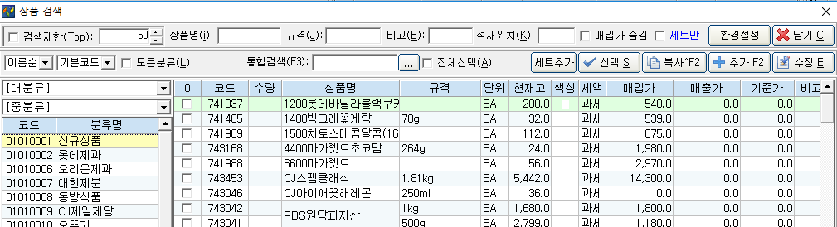
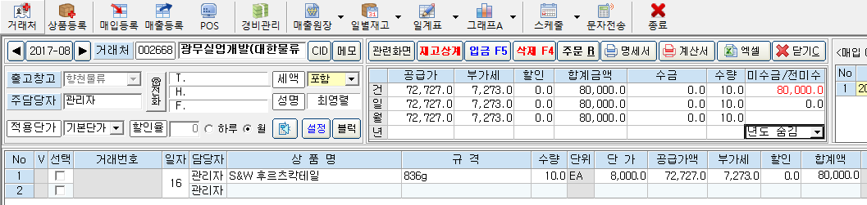
2015-12-11 825,000원 선입금, 2016-01-12 825,000원 잔금입금 총 1,650,000원
작업내용 : 1. 상품검색창 세트추가 기능
2. 매입, 매출 관리 화면에서 합계금 입력 시 단가를 나누어 계산될 수 있도록 개선
1. 상품검색창 세트추가 기능
상품 등록 화면에 세트 추가 하는 기능 작업
2. 매입, 매출 관리 화면에서 합계금 입력 시 단가를 나누어 계산될 수 있도록 작업
매입 매출 화면에서
합계액을 입력 하면 나누어 단가로 입력 될 수 있도록 작업

Slide 9
2016-01-20
작업내용 : 1. 상품 상계 기능
2. 상품수불현황 -> 해당 전표로 이동기능(제일최근날짜)
3. 매출/매입 상품일괄수정기능(금액은 그대로 품목이랑, 수량 변경 시) 변경된 대로 매출/매입 되도록 처리
4. 일계표 – 수입내역, 지출내역 대신 매입 매출의 세부 내역이 표시 되도록 작업
5. 유형별 매출현황에 사업장 다중선택 기능 작업
6. 일계표에서 해당 내역 삭제기능
7. 매출처원장에서 내역에서 거래처, 상품, 수량 내역을 출력 하고 출력 시 특이 사랑 등록 하는 새로운 화면 작업
8. 매출엑셀 가져오기 할 때 오픈마켓 내용에 대하여 상품을 수정할 수 있게 작업
9. 배송송장번호를 읽어서 송장데이터에 저장하여 조회할 수 있는 기능
10. 동일상품 호출하여 커서 가도록 작업
11. 기준단가, 매입단가를 상품관리 화면에서 직접 수정하도록 작업
12. 명세표 특이사항 항목 추가
13. 거래처 생성시 원하는 다른 사업장에고 신규 생성
14. 유형별 매출 현황에 품목 변경 시 합계 동일하게 수량 단가 나누기
15. 거래처 담당자의 거래처만 조회될 수 있는 권한 및 기능 추가
16. 거래처 담당자 일괄 변경 기능
17. 상품 내품 수량 변경 시 해당상품으로 매입, 매출된 내역 일괄 변경기능
18. 매입,매출 등록 시 박스를 사용 하면 박스단가 표시
19. 재고실사 더블 클릭 하면 상품수불로 화면 넘김
20. 거래처 등록화면 그룹 일괄 수정 작업
21. 박스단가 항목을 매입/매출 원장과 유형별보고서 일계표에도 표시될 수 있게 작업
22. 영업 이익 현황에 그리드 상에서 단위원가를 변경 하고 변경된 단위 원가를 기본 매입가로 설정하는 기능
23. 매입 매출 원장에 내품수량 표기
24. 매입전표에서 단가 변경하여 기초단가에 적용시 마이너스인건은 적용 안되도록 작업
25. 매출 단가 0일때 특별단가 처리 되지 않게 처리
26. 일계표에 단위와 박스 수량 추가 작업
27. 일계표에 파일을 첨부 하고 내려 받을 수 있게 작업
28. 영업이익에서 선택이 되고 액션을 취하면 최근 매입가로 셋팅 할지 기본매입가로 할지 선택 작업

Slide 10
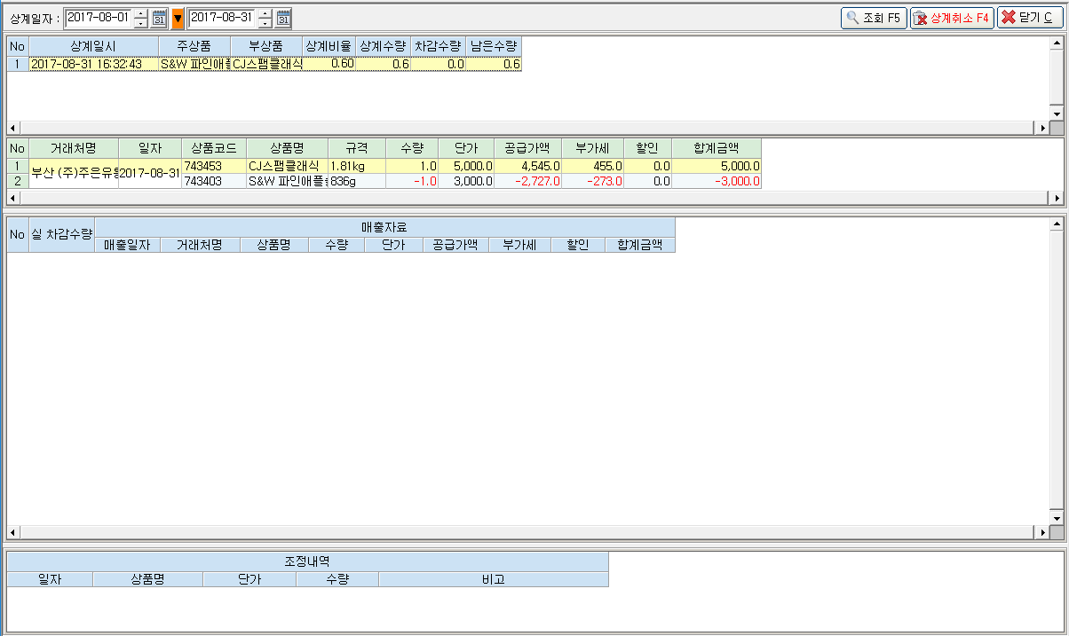
1. 상품 상계 기능
제품 상계하는 기능 작업

Slide 11
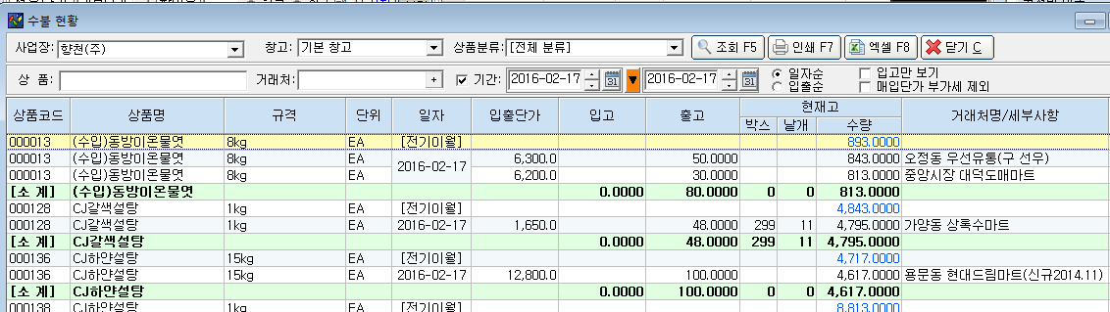
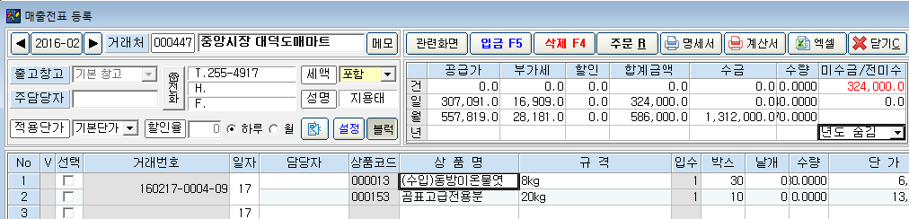
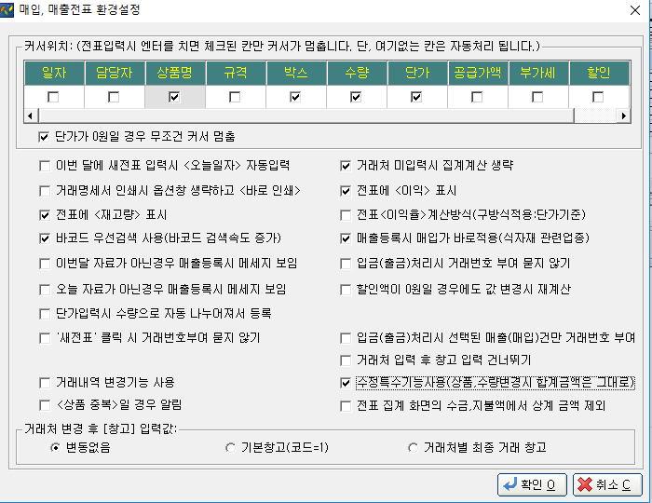
2. 상품수불현황 -> 해당 전표로 이동기능(제일최근날짜)
상품 수불 현황에서 클릭시 해당 전표로 이동 하는 기능 작업
3. 매출/매입 상품수정기능(금액은 그대로 품목이랑, 수량 변경 시) 변경된 대로 매출/매입 되도록 처리
매출 처리된 내용에 대하여 합계액은 그대로 상품 수량변경 하여 처리 할 수 있게 작업

Slide 12
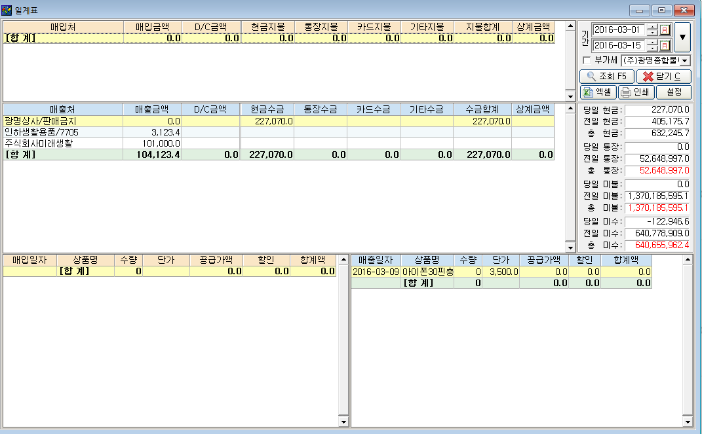
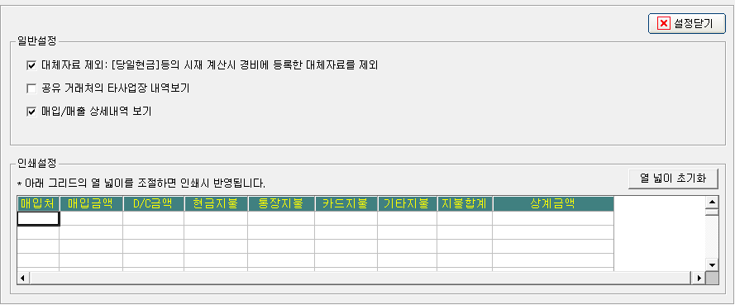
4. 일계표 – 수입내역, 지출내역 대신 매입 매출의 세부 내역이 표시 되도록 작업
일계표에서 설정에 매입/매출 상세내역 보기 체크 하면
표시부분에 관련 내용이 처리될 수 있게 작업

Slide 13
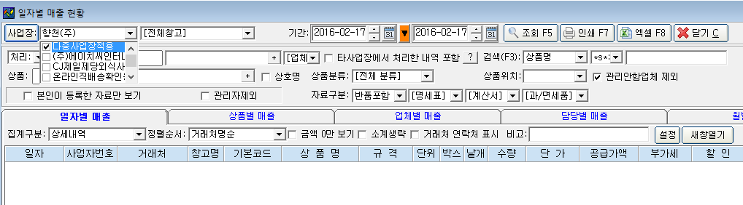
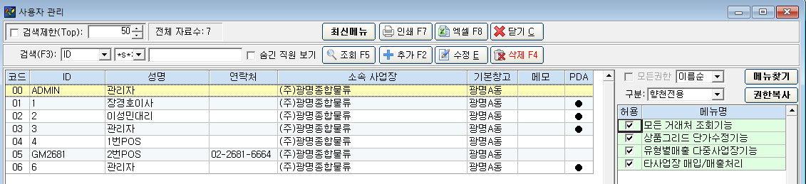
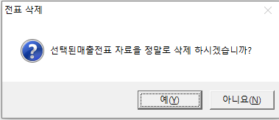
5. 유형별 매출현황에 사업장 다중선택 기능 작업
유형별 매출 현황에서 원하는 사업장을 선택 하여 내용 조회할 수 있게 작업
아래 권한 별도 처리
6. 일계표에서 해당 내역 삭제기능
일계표에서 매출 내역을 바로 삭제할 수 있게 작업

Slide 14
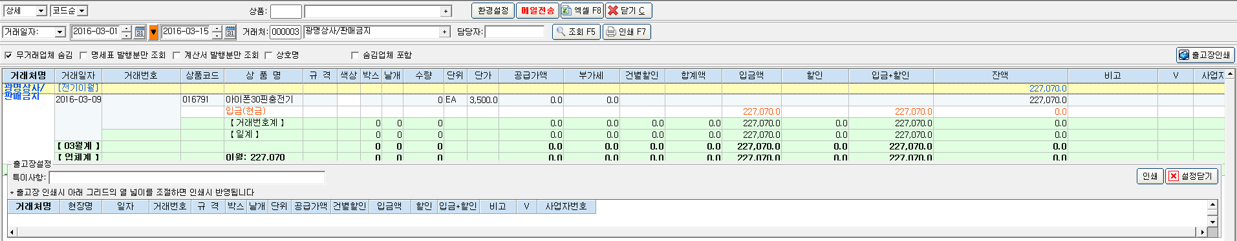
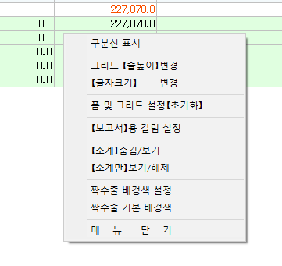
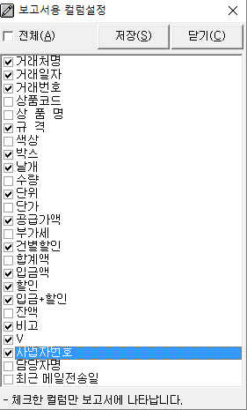
7. 매출처원장에서 내역에서 거래처, 상품, 수량 내역을 출력 하고 출력 시 특이 사랑 등록 하는 새로운 화면 작업
매출처별 원장에서 원하는 칼럼과 그리드가 저장된 상태로 출력 처리
방법 : 원장에서 마우스 우측클릭 하여 [보고서]용 칼럼 설정을 누르면 원하는 칼럼을 선택 할 수 있습니다
후에 출고장 인쇄를 눌러 그리드 크기 및 특이 사항을 기재 하면 원장 출력 시 반영

Slide 15
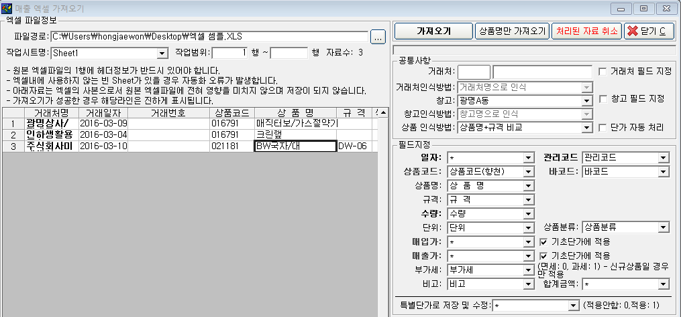
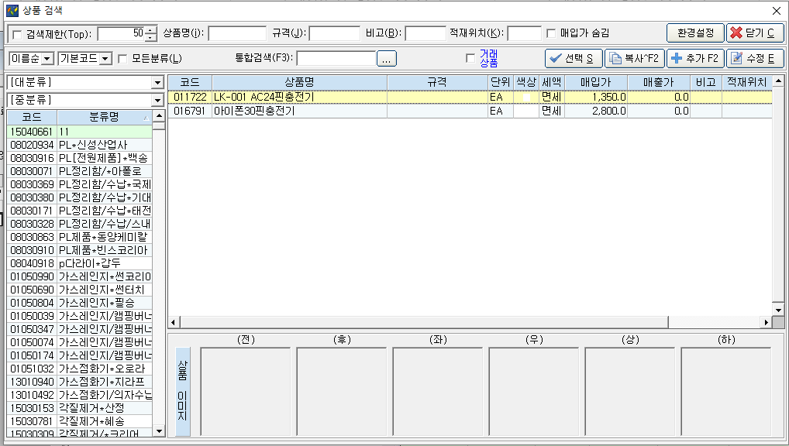
8. 매출엑셀 가져오기 할 때 오픈마켓 내용에 대하여 상품을 수정할 수 있게 작업
상품명 쪽에 커서를 두고 처리시 검색화면을 불러내어 변경 가능
매출 엑셀 가져오기 처리시 엑셀 파일정보에서 품목을 변경 할 수 있는 기능
방법 : 엑셀 파일을 불러내 엑셀파일에 등록된 상품명을 천년경영의 다른 품목으로 변경 할 수 있음
해당 방식으로 처리 하게 되면 상품코드가 상품코드(향천) 으로 바뀜
엑셀에 있는 합계금액을 매칭 하게 되면 품목이 변경 되더라도 해당건의 합계는 그대로인 상태에서
처리됨

Slide 16
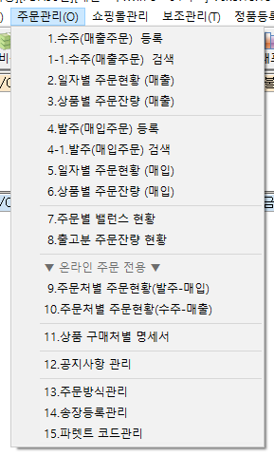
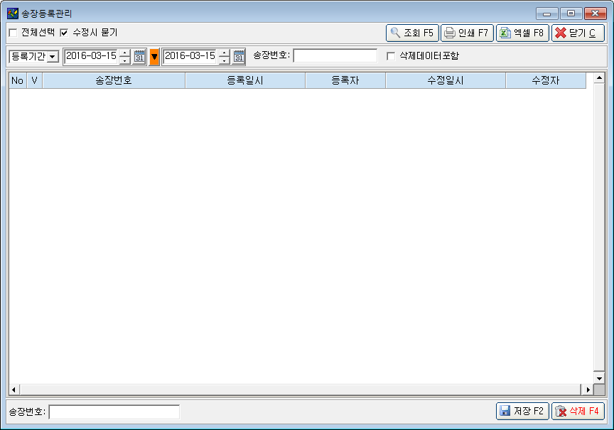
9. 배송송장번호를 읽어서 송장데이터에 저장하여 조회할 수 있는 기능
송장등록관리 메뉴로 신규 화면
송장을 스캔하면 등록일시 등이 기재됨

Slide 17
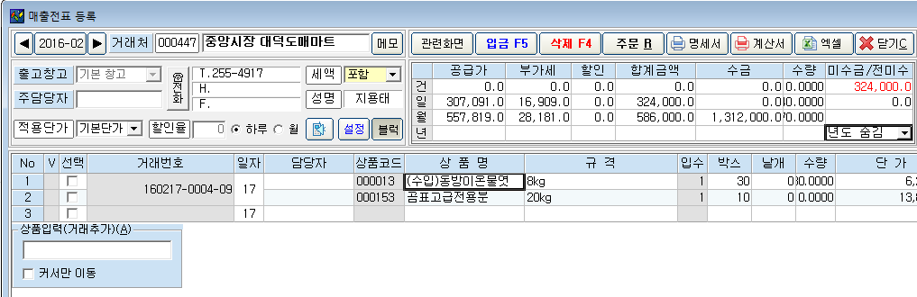
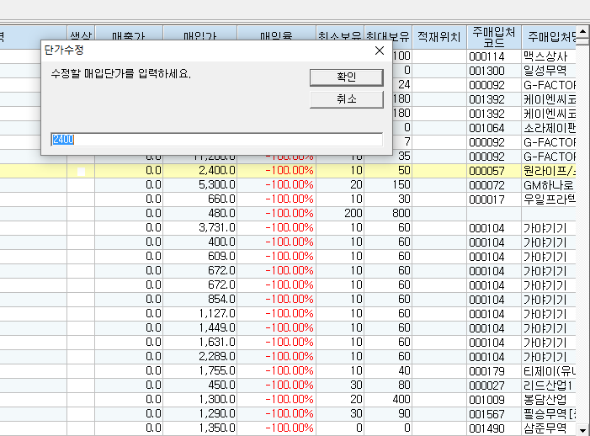
10. 동일상품 호출하여 커서 가도록 작업
커서만 이동 체크하고 품목 넣을경우 해당 품목으로 커서이동되게 작업
11. 기준단가, 매입단가를 상품관리 화면에서 직접 수정하도록 작업
상품 등록 화면에서 단가를 클릭 하여 직접 수정할 수 있게 작업

Slide 18
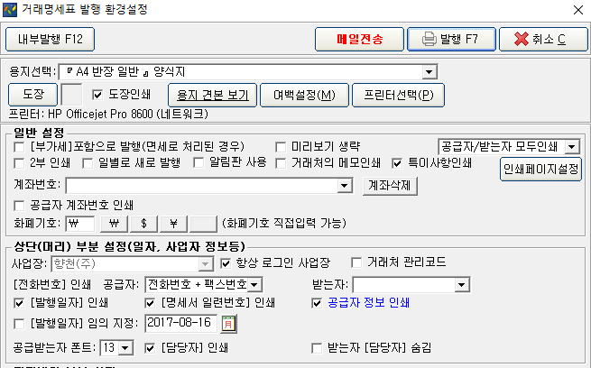
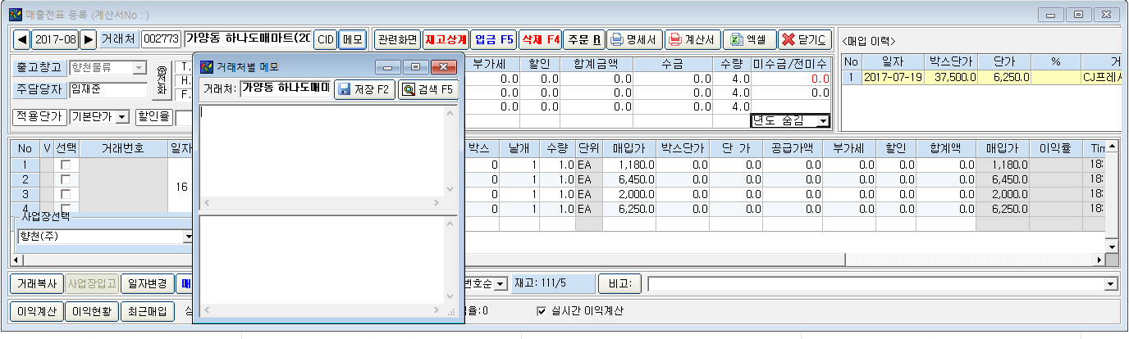
12. 명세표 특이사항 항목 추가
거래처의 특이사항을 기재할 수 있게 작업 하고
명세표에 인쇄될 수 있게 작업

Slide 19
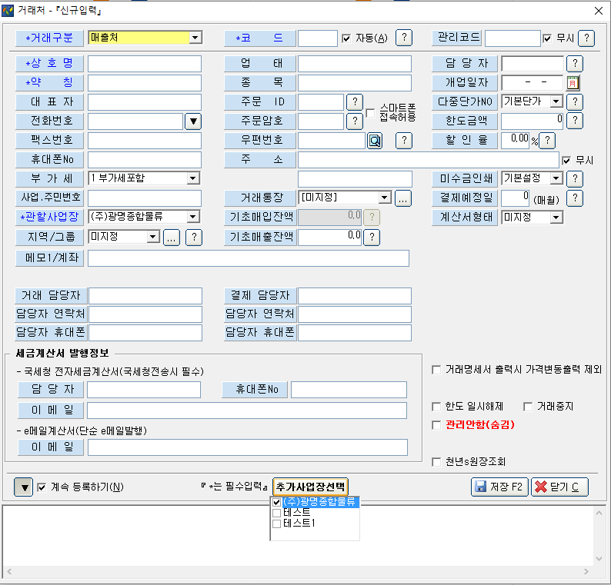
13. 거래처 생성시 원하는 다른 사업장에고 신규 생성
거래처 생성할 때 추가사업장을 선택 하여 해당사업장에도
동일한 정보의 거래처가 추가될 수 있게 작업

Slide 20
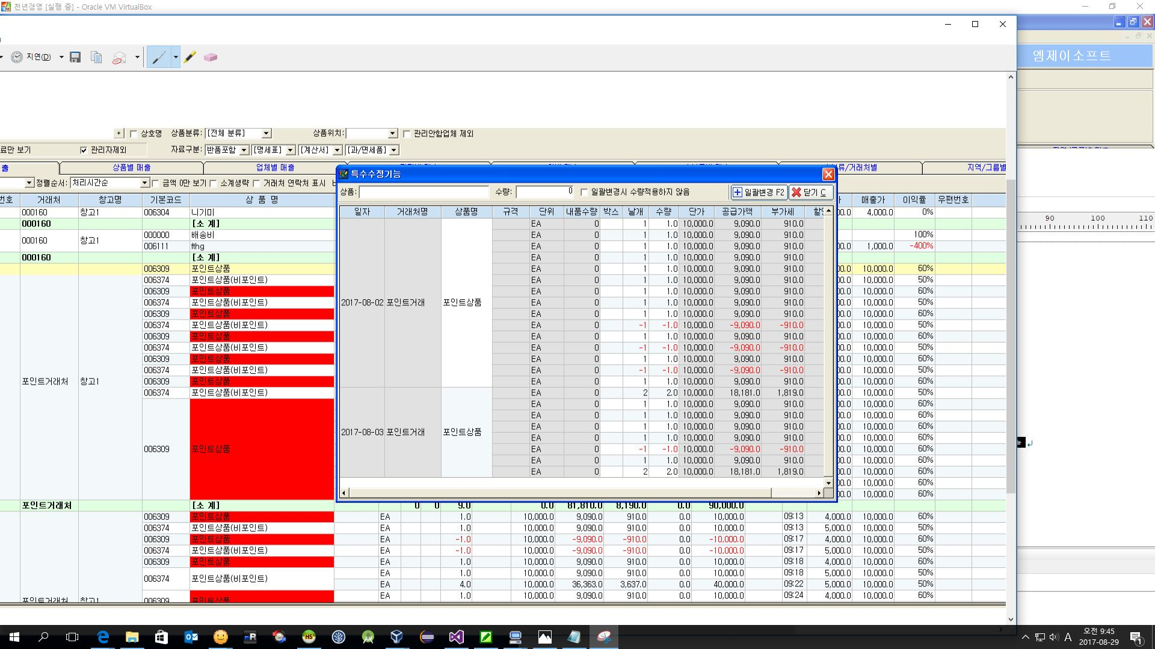
14. 유형별 매출 현황에 품목 변경 시 합계 동일하게 수량 단가 나누기
유형별 매출 현황에서 동일 품목이 선택되어 합계는 동일한 채로 품목을 변경하여 수량 및 단가를 나눌 수 있게 작업

Slide 21
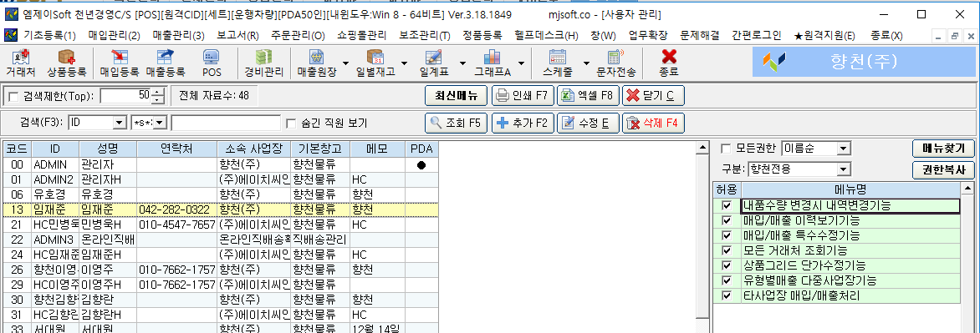
15. 거래처 담당자의 거래처만 조회될 수 있는 권한 및 기능 추가
천년경영CS 모든 화면에 로그인한 담당자의 거래처만 조회될 수 있게 권한 작업 처리

Slide 22
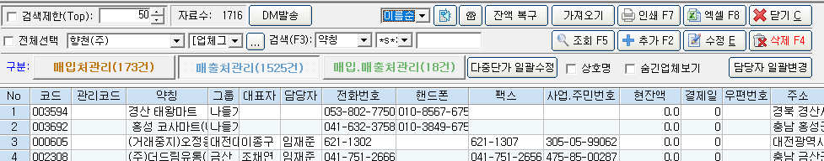
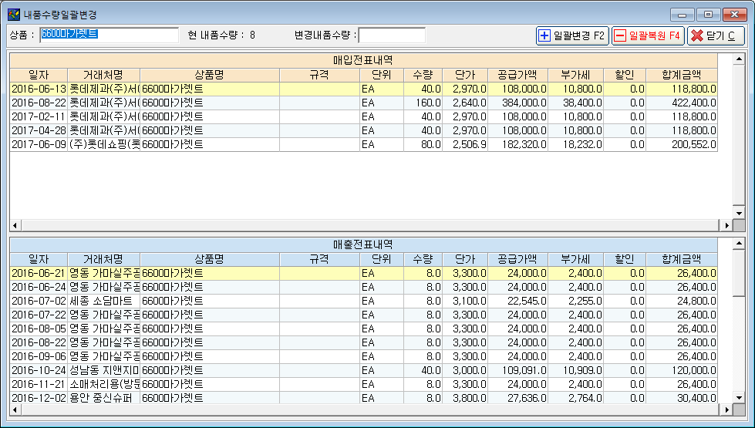
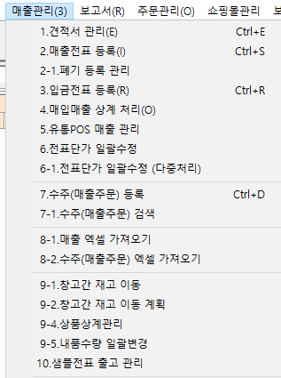
16. 거래처 담당자 일괄 변경 기능
거래처의 담당자를 일괄 변경할 수 있게 기능 작업
거래처 선택 후 버튼 눌러 진행
17. 상품 내품 수량 변경 시 해당상품으로 매입, 매출된 내역 일괄 변경기능
메출관리-내품수량 일괄변경
메뉴로 들어가
품목을 검색 후 변경 내품수량을 기재하고 변경을 누르면 기 등록된 내용이 새로 들어간 내품수에 맞게 변경 되는 기능 작업

Slide 23
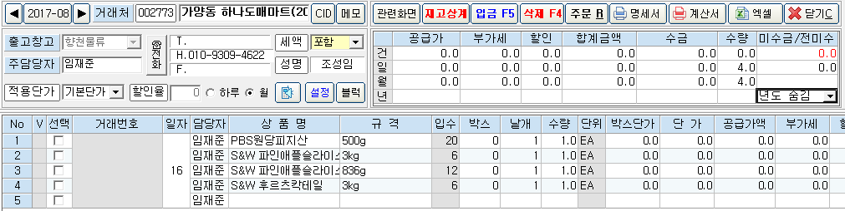
18. 매입,매출 등록 시 박스를 사용 하면 박스단가 표시
매입,매출 등록 시 박스 사용을 하면 박스 단가가 표시되도록 작업

Slide 24
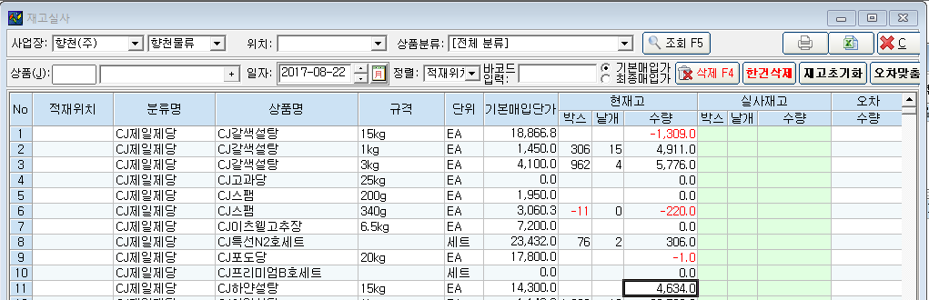
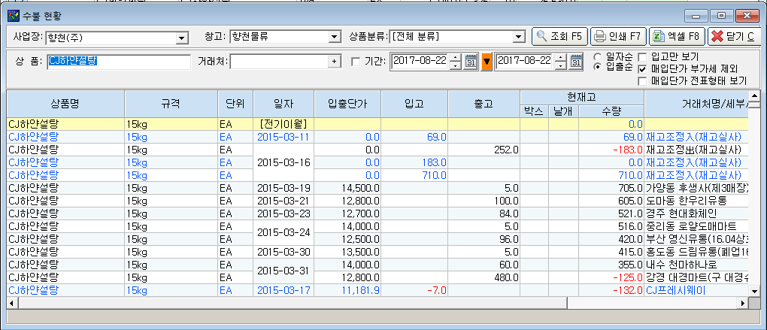
19. 매입,매출 등록 시 박스를 사용 하면 박스단가 표시
재고실사 화면에서 해당 내용을 클릭 하면 수불현황으로 넘기는 기능 작업

Slide 25
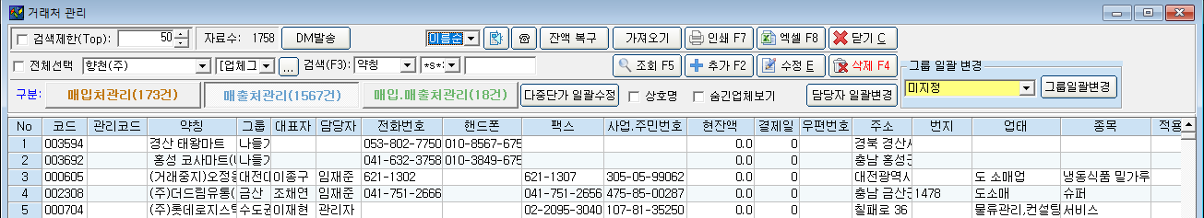
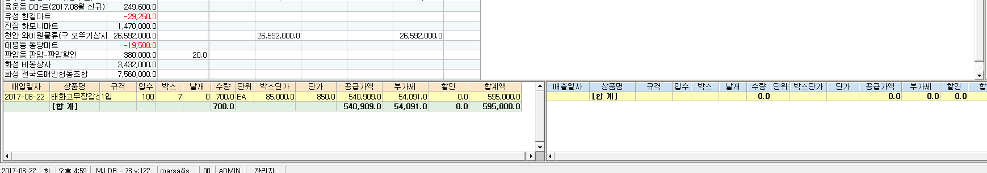
20. 거래처 등록화면 그룹 일괄 수정 작업
거래처 등록 화면에서 그룹을 일괄로 변경할 수 있는 기능 작업
21. 박스단가 항목을 매입/매출 원장과 유형별보고서 일계표에도 표시될 수 있게 작업
앞서 처리된 박스 사용시 박스 단가 처리되는 부분에 대하여 원하는 화면에 추가 작업

Slide 26
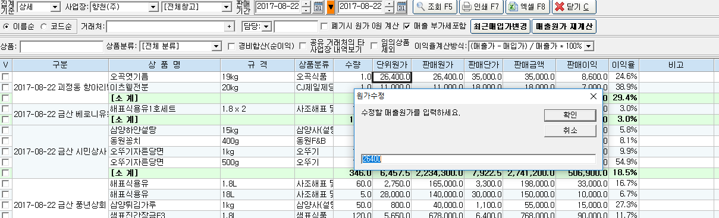
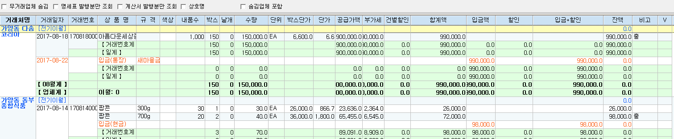
22. 영업 이익 현황에 그리드 상에서 단위원가를 변경 하고 변경된 단위 원가를 기본 매입가로 설정하는 기능
영업이익에서 단위 원가를 클릭하여 금액을 수정하고 수정된 원가를 기본 매입가로 처리될 수 있게 작업
23. 매입 매출 원장에 내품 수량 표기
매입, 매출 원장 화면에 내품수량 칼럼 추가 작업

Slide 27
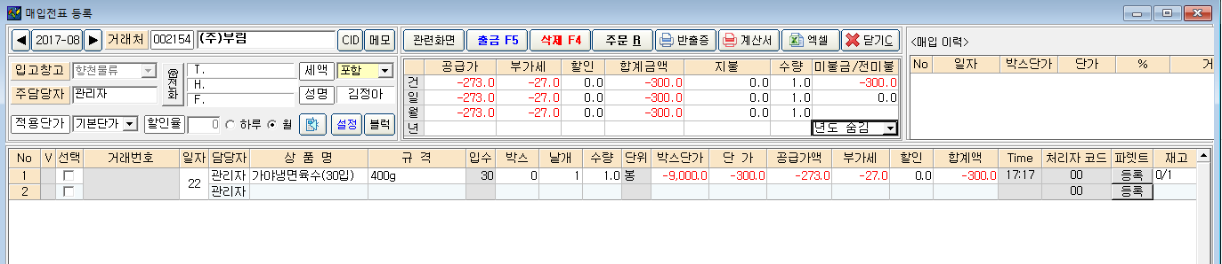

24. 매입전표에서 단가 변경하여 기초단가에 적용시 마이너스인건은 적용 안되도록 작업
매입 전표에서 단가를 변경 하면 기초단가가 변경되게 사용 중인 조건에 마이너스건은 적용 되지 않도록 작업
25. 매출단가 0일때 특별 단가 처리 되지 않게 작업
매출단가가 0으로 처리 되었을때 특별 단가로 처리되지 않게 작업

Slide 28


26. 일계표에 단위와 박스 수량 추가 작업
일계표 쪽에 박스 수량 및 단위 작업
27. 일계표에 파일을 첨부 하고 내려 받을 수 있게 작업
일계표 쪽에 공지 사항을 처리 하고
파일을 첨부하고 내려 받을 수 있는
새로운 기능 작업

Slide 29

28. 영업이익에서 선택이 되고 액션을 취하면 최근 매입가로 셋팅 할지 기본매입가로 할지 선택 작업
영업 이익현황에서 최근 매입가 변경 버튼을
눌러 기본 매입가가 아닌 최근매입가로 일괄변경 하게 하고 변경된 금액을 기본매입가로
일괄 변경할 수 있게 작업

Slide 30

2016-09-27
작업내용 : 1. 폐기등록관리 더블클릭 하면 해당전표 이동 작업
2. 폐기등록관리 매입거래처로 처리
3. 매출등록 화면 상단에 최근 매입과 매출표 작업
4. 명세표 단가에 박스단가, 낱개단가 표시
5. 빠레트관리
6. 이익현황에서 내품, 박스매입가 표기
7. 경비입출관리, 통장입출명세서 해당내용 클릭시 입출금 수정화면 이동
8. 향천 전용 명세표 따로 작업
1. 폐기등록관리 더블클릭 하면 해당전표 이동 작업
폐기 등록 관리에서 더블클릭 시 해당 전표로 이동 하게 작업

Slide 31


2. 폐기등록관리 매입거래처로 처리
폐기 등록 관리에서 선택 후 버튼 클릭 하면
품목이 등록되어 있는 주매입처로 바로 처리되게 작업
3. 매출등록 화면 상단에 최근 매입과 매출표 작업
매출 등록 화면에 선택된 품목의 매입이력과 매출 이력이 표시가 되고 내용을 클릭 하면 해당전표로 이동되게 작업

Slide 32

4. 명세표 단가에 박스단가, 낱개단가 표시
명세표쪽에 박스단가와 낱개단가가 표시될 수 있게 작업

Slide 33



5. 빠레트관리
주문관리- 15빠렛트관리 에서 빠렛트 종류를 입력 하는 화면 작업
매출등록에서 패물 처리시 빠렛트출고를
등록 하는 화면 작업

Slide 34


보고서- 기타보고서- 파렛트 입출현황에서
앞 화면에서 처리한 내용이 조회되며
회수 등 일괄처리 하는 화면 작업

Slide 35


6. 이익현황에서 내품, 박스매입가 표기
영업입익에서 내품 및 박스단가, 박스 매입가등 작업
7. 통장입출명세서 해당내용 클릭시 입출금 수정화면 이동
통장입출명세서 화면 내용 클릭시 입출금 수정 화면 뜨게 작업

Slide 36

8. 향천 전용 명세표 따로 작업
향천 전용 명세표 따로 작업
정리된것은 견적이 들어간 내용 토대로 작성 되었습니다.
사장님께서 중간중간 요청 하셔서 견적 없이 처리된 내용이 꽤 있습니다
그런 항목에 대하여서는 빠진 내용이 있을 수 있겠습니다

Slide 37

2016-11-23
작업내용 : 1. 쇼핑몰 작업
http://shopc.mjsoft.co/4/mjshop_marsa4js/shop/intro.php
인트로 및 내부 도매 소매에 따른 화면이 따로 처리되는 등의 쇼핑몰 운영에 대한 다수 작업

Slide 38
2016-09-27
작업내용 : 1. 오픈마켓 매출 엑셀 가져오기 기능 작업
2. 매출전표에서 매입/매출 이력에서 (최고가, 최저가) 이력표시시 매출금액 0원인거는 제외 작업
3. 특정일 지난 후 접속하는 직원 과거전표 수정 및 삭제 못하게 하는 기능 작업
4. 매출전표 행삽입 기능
5. 매출전표에서 드레그 한 셀 내용의 합계가 표시되게 작업
6. 매입/매출 전표에서 한줄 지정시 한줄이 표시되게끔 처리
7. 매출화면에서 포커스가 올려져 있는 내용에 대한 수불확인
8. 사업장별 상품지정 적용
9. 매입이나 매출 유형별 매출현황 일자별 현황에서 클릭하면 반대 상황의 새창을 뛰우기
10. 반품관리 - 매출이 없는 물건에 대한 반품 여부 설정 및 품목별 거래처별 %로 출고 수량 제한
11. Time을 일자까지 표기
12. 전표 건 별 메모
13. 하단비고 매출 라인의 비고 그리드에 비고필드생성하여 처리 가능하도록 개선
14. 재고 관련 기능
-상품이 -재고 중 출고된 것들 추리는 기능
-전체상품 추리는 기능, 특정상품 추리는 기능
예> 상품검색을 했을 시 (3개월 검색) 2개월 시점부터 재고가 - 발생시 - 발생 시점부터 검색 종점까지 검색하는 기능
- 향천 에서 매출 입력 시 A상품의 -인 재고가 HC에서 +일 경우 자동으로 HC전표로 넘어가는 기능
예> 향천에서 - 재고상품 클릭 시, 재고가 있는 다른 사업장으로 전표를 넘기겠습니까? 확인 메시지. Yes인 경우 기존에 입력한 것은 그대로 두고 연결된
거래처로 자동입력
- 사업자등록증은 같으면서 사업자가 틀린 경우 예> HC인터내셔널에서 매출 등록 시 A상품이 재고가 없거나 –일 경우 사업자등록증이 같은 HC동원사업부에서 재
고를 끌어오는 기능
- 상품매출 발생시킬 경우 -재고인 경우 해당제품을 매출로 함과 동시에 사업자등록증이 다른 사업장에서 동시에 매입처리 되도록 끌어 오게끔 하는 기능.
-향천에서 B거래처로 A제품 매출 발생 시킬 경우 전산상 재고가 –재고일 경우 같은 A제품이 다른 사업장에서 +일 경우 재고 상황 알려주고
HC사업장의 동일한 B거래처로 매출 이동 YES 또는 NO 할 수 있게 하는 기능.
- 위가 행 되려면 각 사업장 별 거래처별로 연동기능 필요, 간편하게 연동할 수 있는 창
(예시: 향천 거래처 올마켓코리아와 HC인터내셔널 올마켓 코리아 연동, 향천에서 A상품 재고가 없을 시 HC에서 A상품을 올마켓코리아 매출로 처리)
- 향천에서 A제품 매출 발생 시킬경우 전산상 재고가 향천도 -재고, 에이치씨도 -재고 일경우
우선 매출 발생시키고 매출 발생시킨 수량만큼 발주서로 넘어 가는 기능(재고가 -라 발주서로 넘어갔다고 표시)
- 재고가 없거나 -재고인 상품 검색후 바로 매입으로 전환하는 기능 추가
- 사업장별 창고별 재고 이동 간소화
- A사업장 제품 재고가 마이너스일 경우 그 자리에서 다른 사업장 같은 상픔 B사업장 재고가 + 일 경우 바로 끌어 오거나(재고이동) 혹은 매입으로 처리하는 기능.
- 각 사업장 별 재고 한눈에 보는 창. 같은 상품이 A사업장에는 몇 개 B사업장에는 몇 개 C사업장에는 몇 개 한눈에 보고
A사업장에서 B사업장으로 이동.(사업자번호가 같으면 재고 이동처리, 다르면 매입매출 처리)
- 각 창고별 재고 한눈에 보는 창. 같은 상품이 A창고에는 몇 개 B창고에는 몇 개 C창고에는 몇 개 한눈에 보고 재고를 이동(사업자번호가 같으면 재고 이동처리,
다르면 매입매출 처리)
- 추가 경우의 수도 필요에 따라 적용
전산 자동화를 위한 정확한 재고 관리를 위한 추가 작업 진행중

Slide 39


1. 오픈마켓 매출 엑셀 가져오기 기능 작업
오픈 마켓을 통해 판매한 내용에 대하여 엑셀로 취합된 내용을 프로그램에 일괄로 가져오는 기능과
가지고 온 내용에 대한 보고서 화면 작업
취합된 엑셀을 업로드 하여 전산에 자동입력
재고 등 자동화 기능 작업

Slide 40



2. 매출전표에서 매입/매출 이력에서 (최고가, 최저가) 이력표시시 매출금액 0원인거는 제외 작업
이력 표시에 매출금액이 0원인 내용은 제외하는 작업 처리
3. 특정일 지난 후 접속하는 직원 과거전표 수정 및 삭제 못하게 하는 기능 작업
각 직원에 권한을 주어 일자를 지정 하고
해당 일자 에 해당하는 설정에 따라 수정을 제한하는 기능
작업

Slide 41

4. 매출전표 행삽입 기능
매출내역 중간에 행 삽입할 수 있게 작업
5. 매출전표에서 드레그 한 셀 내용의 합계가 표시되게 작업
선택된 라인의 합계가 표시될 수 있게 작업

Slide 42


6. 매입/매출 전표에서 한줄 지정시 한줄이 표시되게끔 처리
지정된 라인이 다른 라인과 구분될 수 있도록 표시 작업
7. 매출화면에서 포커스가 올려져 있는 내용에 대한 수불확인
선택된 내용에 대하여 수불을 바로 확인할 수 있게 작업

Slide 43

8. 사업장별 상품지정 적용
사업장별로 품목에 대한 제한을 걸어 조회는 되나 매출을 처리 하지 못하도록 기능 개발

Slide 44

9. 매입이나 매출 유형별 매출현황 일자별 현황에서 클릭하면 반대 상황의 새창을 뛰우기
조회된 조건에 대하여 반대경우의 매입 자료를 보여줄 수 있게 작업

Slide 45

10. 반품관리 - 매출이 없는 물건에 대한 반품 여부 설정 및 품목별 거래처별 %로 출고 수량 제한
거래처별로 반품할 수 있는 비율을 설정하여 매출금액 대비
얼마까지 반품을 처리할건지에 대한 기능 개발

Slide 46

11. Time을 일자까지 표기
매출 등록 화면에서 전표를 처리한 시간뿐 아니라
일자도 표기되도록 작업
12. 전표 건 별 메모
하나의 전표에 대하여 비고를 작성 할 수 있게 작업

Slide 47


13. 하단비고 매출 라인의 비고 그리드에 비고필드생성하여 처리 가능하도록 개선
매출등록 화면에서 비고를 라인에서 처리할 수 있게 작업
향천㈜는 전산의 자동화를 위한 소프트웨어 개발에 지속적인 투자를 하여 위 내용으로 총 개발비 58,740,000원을 투자함
작성 : 홍재원대리 엠제이소프트

